Slide 1
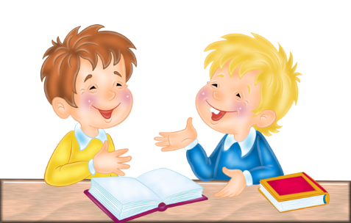
Я досліджую світ
1 клас
людина серед людей
Урок 34
Що таке
доброзичливість?

Slide 2
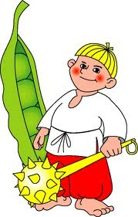
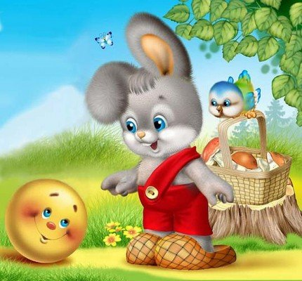
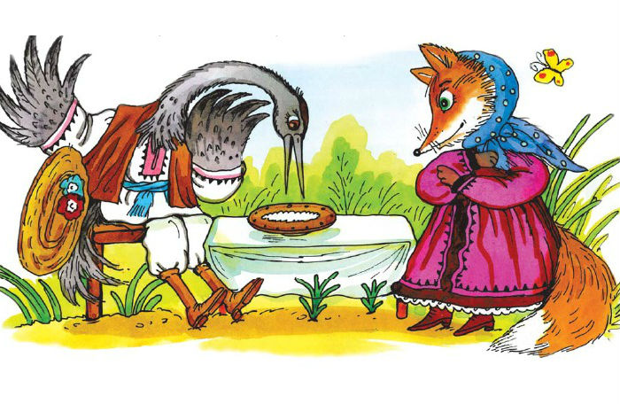
Налаштування на урок
Який казковий персонаж співпадає з твоїм настроєм на початку уроку? Чому?
Котигорошко
Журавель і лисиця
Червона шапочка
Колобок

Slide 3
Вправа «Синоптик»
Яка зараз пора року?
Який місяць?
Яке число?
Який день тижня?

Slide 4
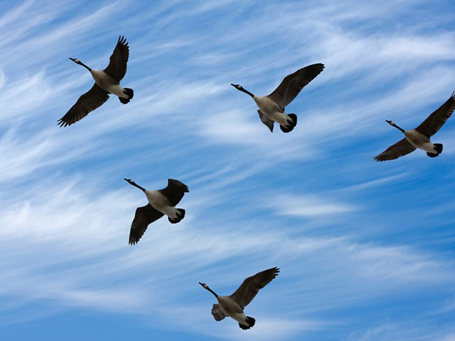
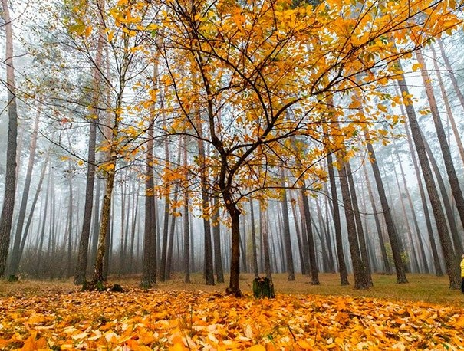
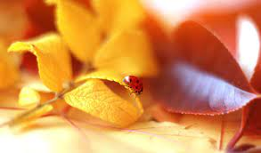
Вправа «Синоптик»
Який стан неба?
Тепло чи холодно надворі?
Яка температура повітря?
Чи дує вітер? Якщо так, то сильний чи повільний?
Чи були протягом доби опади?
Як поводяться комахи і птахи восени?

Slide 5
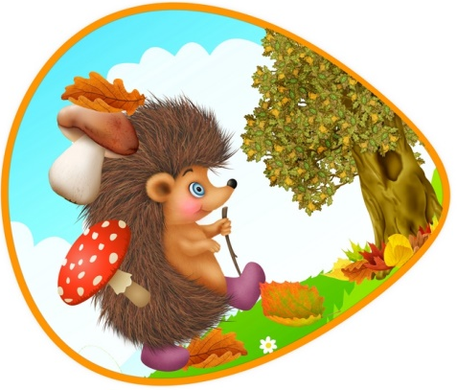
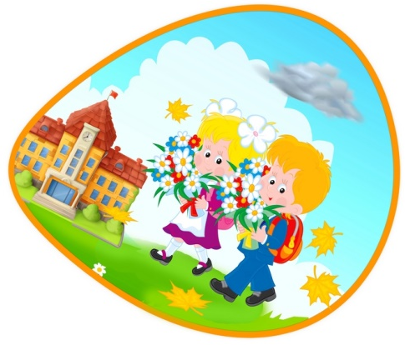
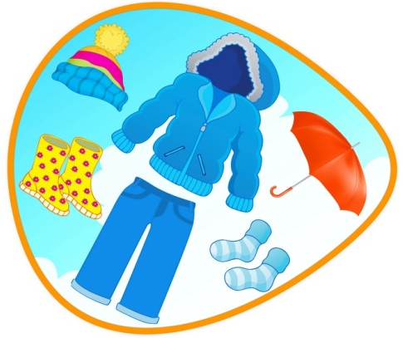
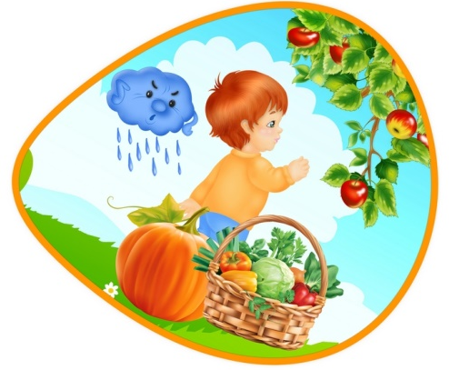
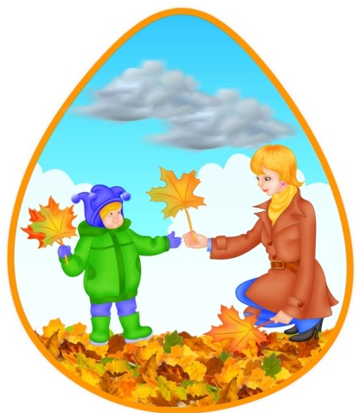
Пригадай осінні зміни
Птахи відлітають в теплі краї
Звірі готуються до зими
Діти після канікул повертаються до навчання
Стає холодно. Люди одягають теплий одяг
Йдуть холодні дощі
В садах, городах, полях збирають урожаї
Жовтіє та опадає листя

Slide 6
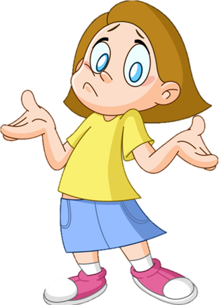
Поміркуй
Чи потрібна нам доброта?
Чи варто бути добрим?
Чи захоплюєшся ти казками?
Які твої улюблені герої?
Які риси їм притаманні?

Slide 7
Слово вчителя
Героїв, яким притаманні такі риси як: доброта, чесність, працьовитість, скромність – називають позитивними, тобто хорошими.
Героїв, які злі, брехливі, незадоволені, хвалькуваті, завжди похмурі, ліниві, називають – негативними, тобто поганими.

Slide 8
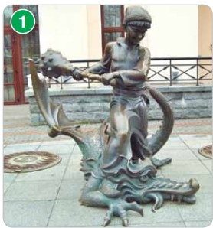
Казкова вікторина
Розкажи, з якої казки «прийшли» до нас герої.
Хто бажає іншим добра і щастя, а хто навпаки?
Хлопчик надзвичайної сили, який народився від горошини та визволив власних братів і сестру з полону Змія.
Хлопчика Івасика-Телесика витесав із деревинки дід на радість бабі. Зла відьма мало не згубила Івасика, та йому пощастило врятуватися завдяки власній винахідливості та доброму гусеняті.
Котигорошко
Івасик-Телесик

Slide 9
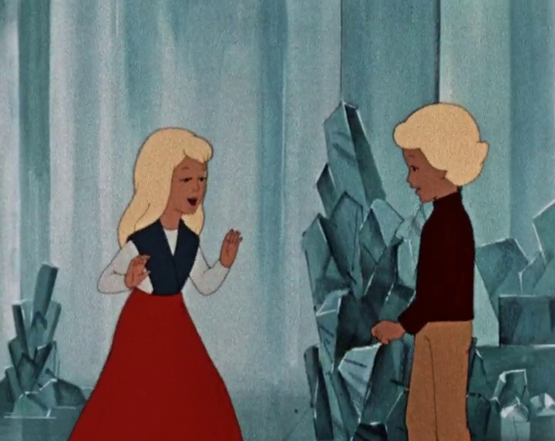
Казкова вікторина
Розкажи, з якої казки «прийшли» до нас герої.
Хто бажає іншим добра і щастя, а хто навпаки?
Снігова королева. Ганс Крістіан Андерсен
Одного зимового дня в очі Кая влучає уламок диявольського дзеркала. Тепер Кай все гарне і добре сприймає як потворне та погане. Добрий хлопчик перетворюється на норовливу дитину, злу і жорстоку. Одного разу, попри попередження, хлопчик прив'язує свої сани до карети зимової дами і їде з нею в невідомому напрямку. Покинута сумна Герда вирушає на пошуки Кая, і, всупереч численним небезпекам й після багатьох пригод, зрештою знаходить свого друга та зцілює його.
Кай і Герда

Slide 10
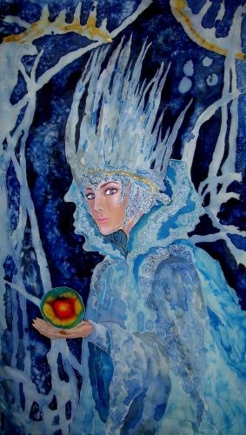
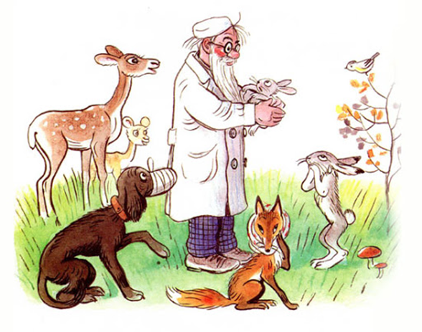
Казкова вікторина
Розкажи, з якої казки «прийшли» до нас герої.
Хто бажає іншим добра і щастя, а хто навпаки?
Снігова королева. Ганс Крістіан Андерсен
Снігова королева
Цей славний чоловічок у білому халаті раз у раз поспішає на допомогу тваринам, часто ризикуючи власним життям.
Снігова Королева, правителька крижаної землі, що не знає жодних теплих і щирих почуттів. Вона хоче використати Кая у власних цілях.
Лікар Айболить.
К. Чуковський

Slide 11
Що означає це слово?
ДОБРО
ЗИЧЛИВІСТЬ
Доброзичливий - той,
хто бажає людям добра.
Доброзичливість допомагає підтримувати гарні стосунки,
уникати сварок, конфліктів,
які згубно впливають
на здоров’я людей.

Slide 12
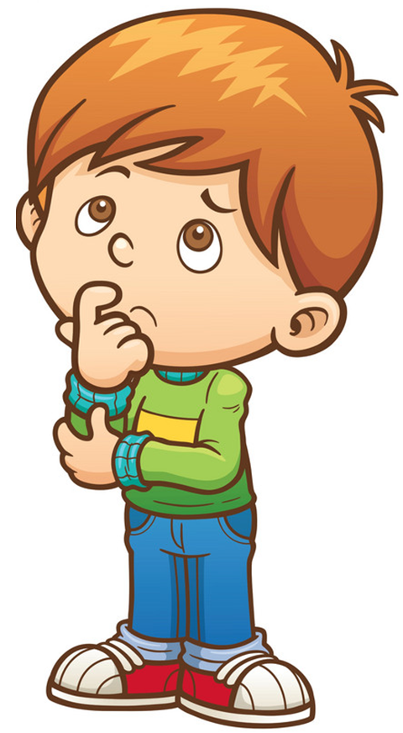
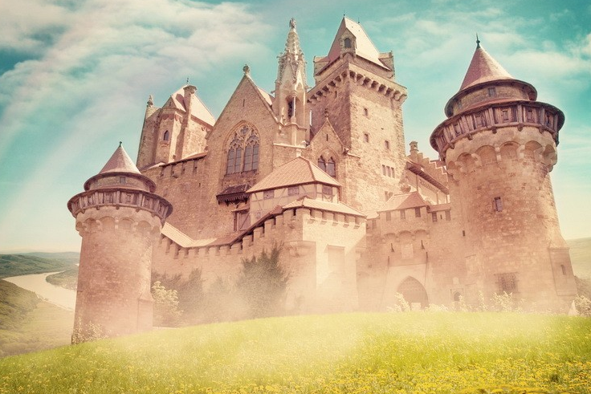
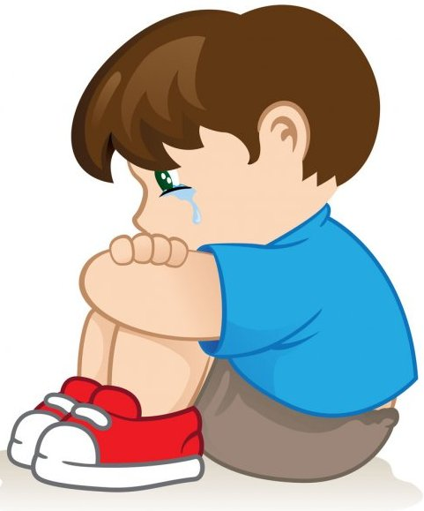
Послухай казку, та поміркуй над поведінкою головних героїв
Колись давно в одній країні був зачарований замок.
Над цим замком не світило сонце, не цвіли квіти.
Діти не сміялись, не співали пісень, а часто сварились і плакали. Люди не говорили одне одному добрих, лагідних слів.
Замок поступово руйнувався і яскраві його кольори перетворювалися на сірі.
Як ти гадаєш, що допоможе жителям замку знову стати життєрадісними?

Slide 13
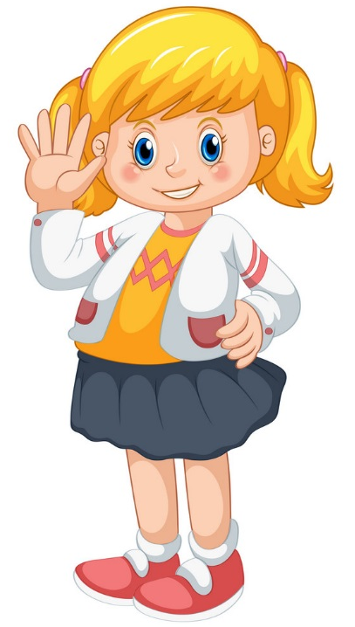
Гра «Плесни в долоні»
Обери позитивні якості
Співчуття
Заздрість
Любов
Брехливість
Правдивість
Злопам’ятність
Підступність
Щирість
Чемність
Повага
Совість

Slide 14
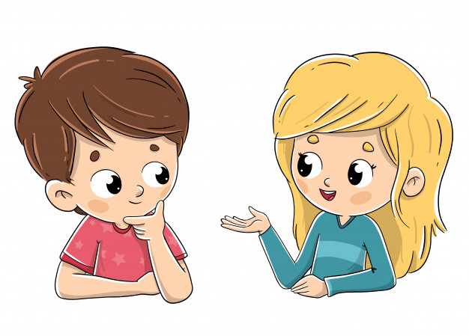
Побесідуймо
Які риси мають недоброзичливі люди?
Це злість, брехливість, незадоволеність, хвалькуватість, завжди похмурість, лінь,
Чому риси, які притаманні недоброзичливим людям, всім не подобаються?
Чи є серед оточуючих тебе людей ті, на кого ти хочеш бути схожим?
Що в них тебе приваблює?

Slide 15
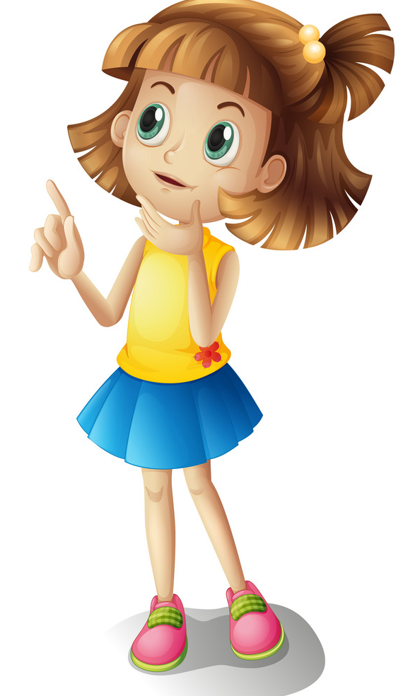
Робота в зошиті
Склади рецепт доброзичливості
доброзичливість – це…
вих_ваність
д_бр_с_вісність
п_рядн_сть
т_кт_вність
ч_сн_сть
Зошит.
Сторінка
32

Slide 16
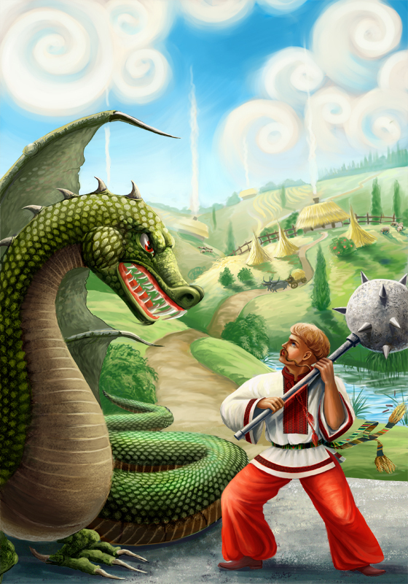
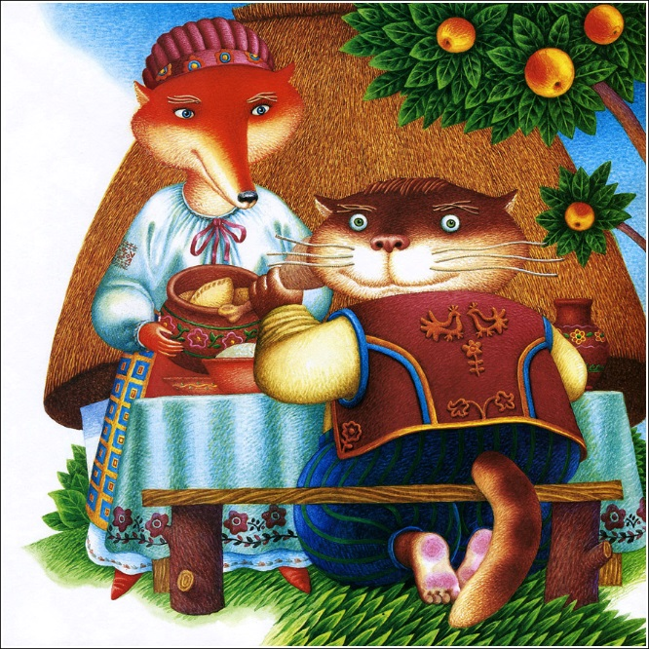
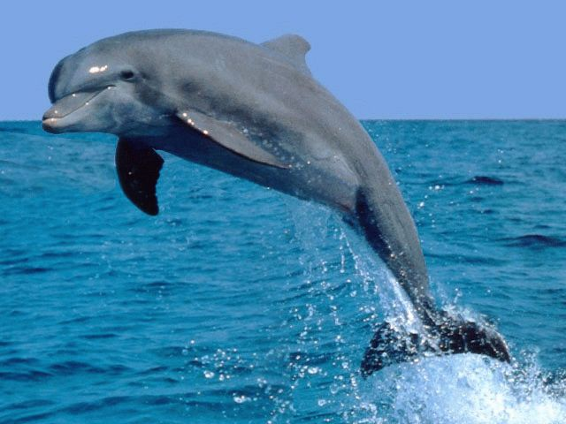
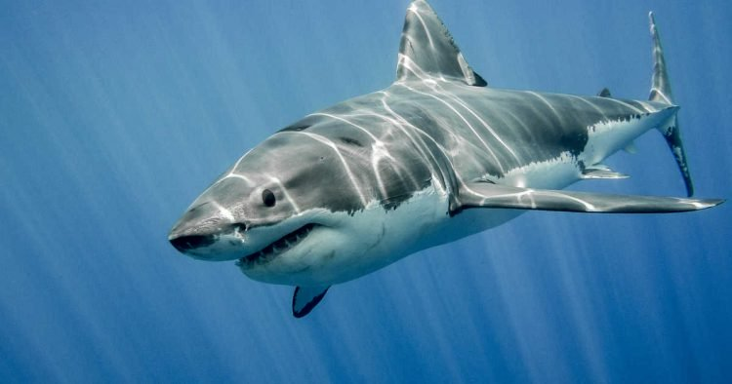
Робота в зошиті
Упізнай казкових героїв. Хто з них робить добро іншим?
Напиши назви тварин. Яка з них доброзичлива до людей?
Легендарний двобій між Микитою Кожум'якою і Змієм уславлює патріотизм, силу, мужність та сміливість українського народу.
Хитра лисичка налякала звірів у лісі ледащим котом Паном Коцьким
Дельфін
Акула
Зошит.
Сторінка
32

Slide 17
Цікаво знати
Дельфін, який рятує своїх родичів часто ціною власного життя, так само поспішає на допомогу й людині. Зафіксовано багато випадків, коли ця розумна істота витягує на берег лю­дину, яка потопає, рятує від смертельно небезпечної акули, показує дорогу морякам, що заблукали.

Slide 18
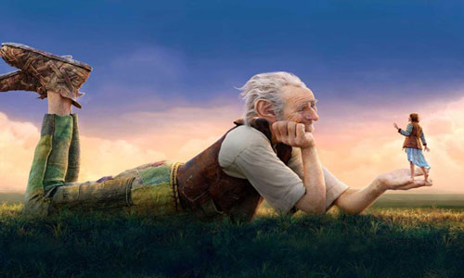
Якби ти був велетнем чи чарівником,
які добрі справи зробив/зробила би?

Slide 19
Рефлексія
Оціни свою роботу на уроці
Було складно
Маю ще подумати
Було легко
Було цікаво

